Slide 1
Agentes cartógrafos
Por: Jorge o. blanchard cruz y laura a. Gómez González
Grupo 1

Slide 2
Índice I
Introducción al problema
Simplificaciones
Descripción del entorno
Visión general del programa

Slide 3
Índice II
Características de los agentes
Funcionamiento de los agentes
Implementación de la IA
  Autonomía
  Estrategias de búsqueda

Slide 4
Introducción al problema
Nos encontramos ante un problema de mapeo, dimensiones conocidas y localización conocida.
El objetivo es cartografiar un espacio, a priori desconocido.
Para ello se utiliza un número variable de agentes.

Slide 5
simplificaciones
Sistema de coordenadas de dos dimensiones.
Coordenadas enteras, es decir, pasos exactos.
El robot no comete errores
  Localización
  Movimiento
  Giro

Slide 6
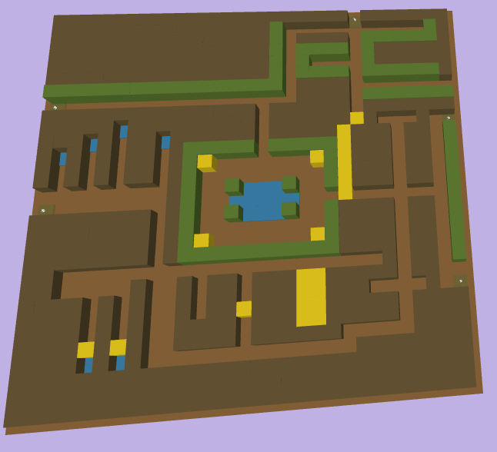
Descripción del entorno
Bloques intrasitables
  Bloques de pared
  Bloques de agua
  Bloques de bosque
Escombros
  Bloques escombro

Slide 7
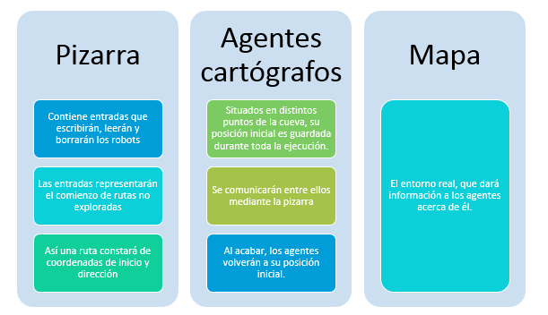
Visión general del programa

Slide 8
Características de los agentes
La arquitectura de software que se ha implementado es agentes reactivos colaborativos.
En cuanto al tipo de agente es reactivo basado en modelos.

Slide 9
Funcionamiento de los agentes I
Las percepciones los bloques que rodean al agente. Bloques intransitables y escombros.
Las acciones que puede realizar son: moverse hacia adelante, rotar 90º en cada dirección, eliminar escombro.

Slide 10
Funcionamiento de los agentes II
Los estados base del agente son autonomía, ejecutando ruta, esperar y finalizar.
El conocimiento del entorno del agente se basa solo en la posición desde donde parte y las dimensiones del mundo que debe explorar.

Slide 11
Implementación de la ia
Autonomía I
En la autonomía del agente se ejecutan los siguientes procedimientos de forma sucesiva.
  Actualización de Sensores
  Decisiones
  GESTOR de TAREAS

Slide 12
Implementación de la ia
Autonomía II
Proceso de búsqueda de tareas:
  Primero se eliminan las tareas obsoletas.
  Eliminación de tareas repetidas.
  Elección de tarea.
  Después de haber elegido una tarea a realizar, se ejecutará A*.

Slide 13
Implementación de la ia
Estrategias de búsqueda I
Las acciones de movimiento para el agente reciben como parámetro
  ‘w’ (adelante)
  ‘s’ (atrás)
  ‘a’ (izquierda)
  ‘d‘ (derecha)
  ‘stop’

Slide 14
Implementación de la ia
Estrategias de búsqueda II
A* nos da las coordenadas del camino mínimo.
Hay que traducir las coordenadas a los parámetros que el robot entiende.
Con el ángulo de partida, la ruta se convierte en algo similar a
  “wwwwsawwwsw”.

Slide 15
Gracias por su atención
Si tienen alguna inquietud, no duden en preguntar.

